Slide 1
Z I M A
NAJHLADNIJE GODIŠNJE DOBA

Slide 2
JAKO JE HLADNO

Slide 3
PADA SNIJEG

Slide 4
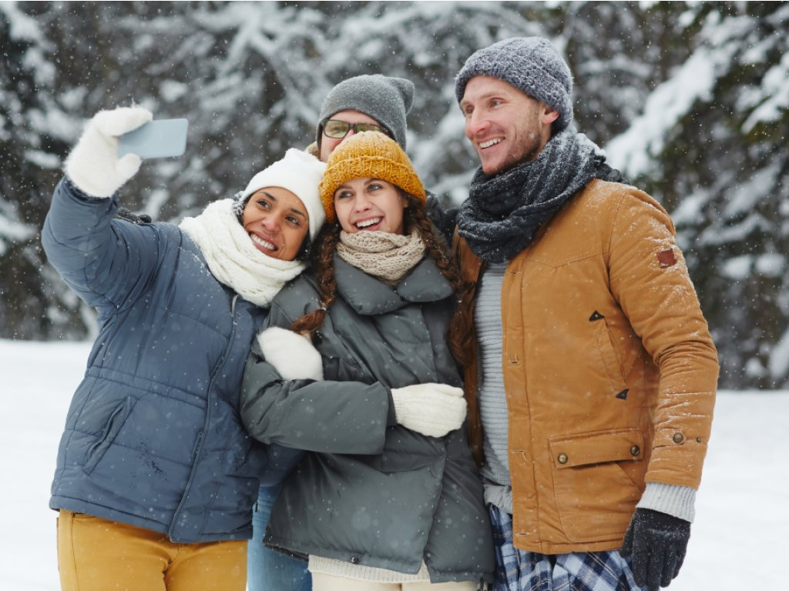
LJUDI SE TOPLIJE OBLAČE

Slide 5
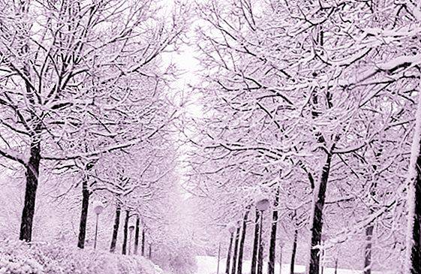
BILJKE MIRUJU

Slide 6
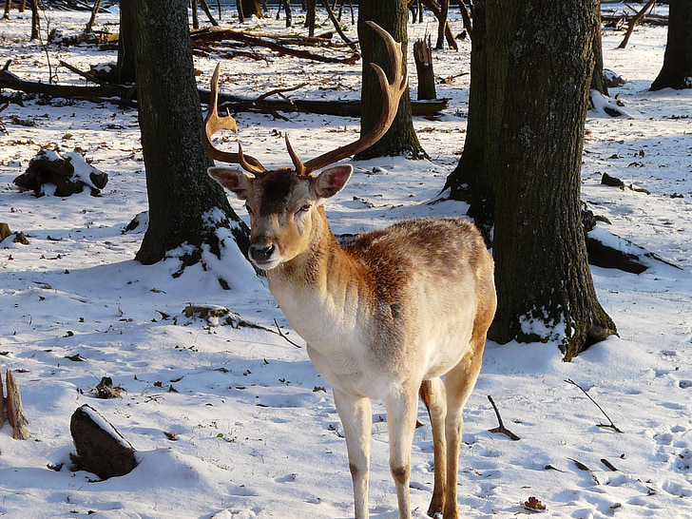
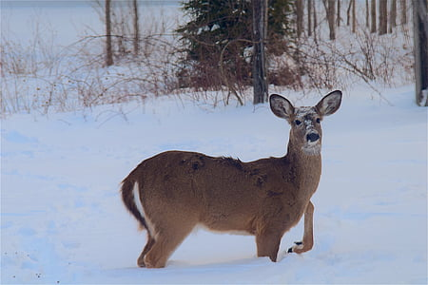
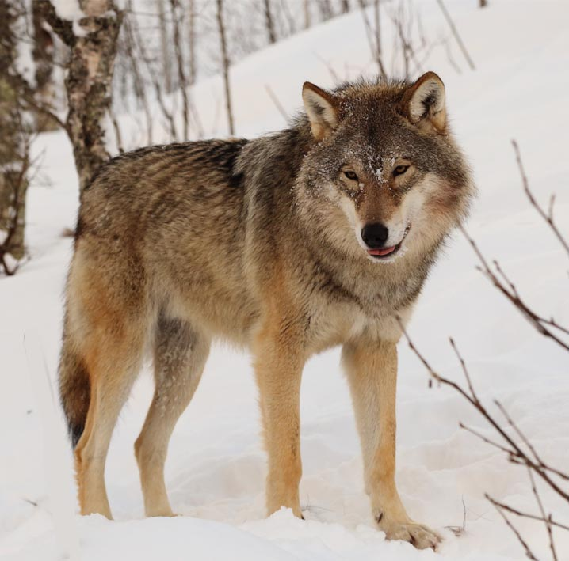
JELEN, SRNA I VUK U ŠUMI TRAŽE HRANU

Slide 7
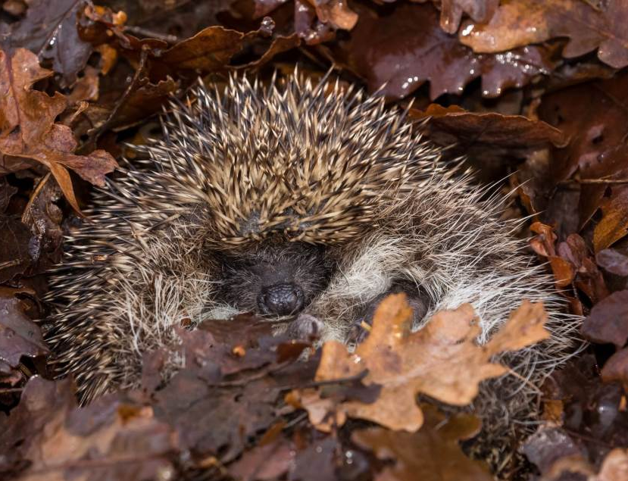
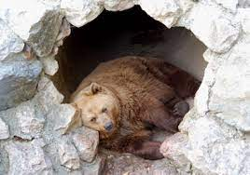
JEŽ I MEDVJED SPAVAJU ZIMSKI SAN

Slide 8
VJEVERICA U SVOJOJ KUĆI IMA HRANU

Slide 9
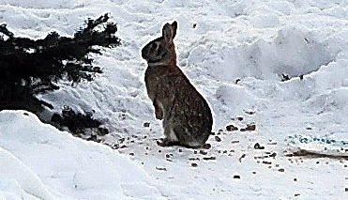
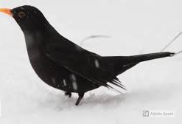
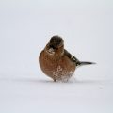
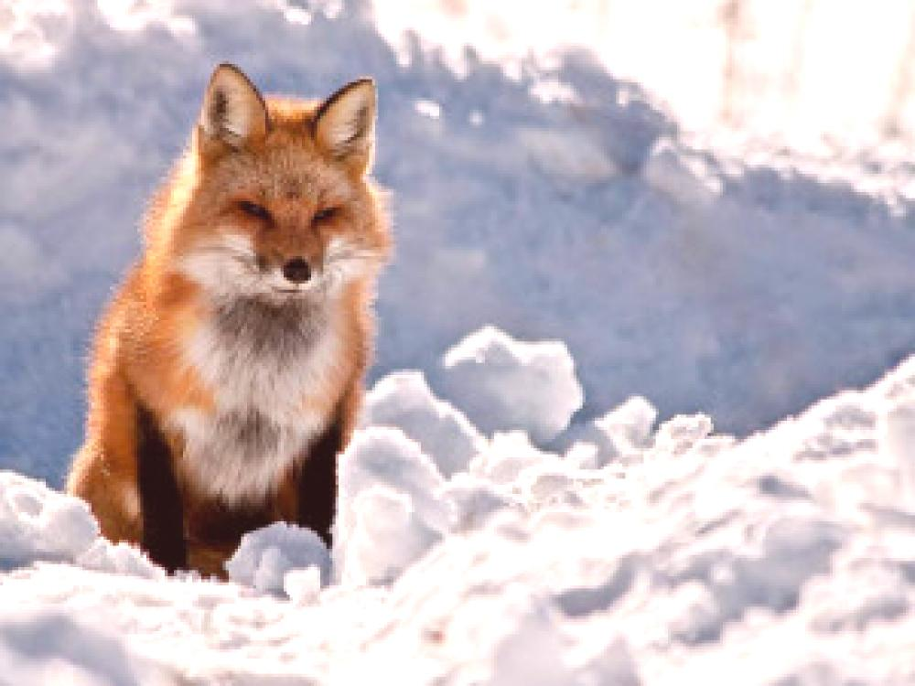
ZEC,KOS, VRABAC I LISICA TRAŽE HRANU

Slide 10
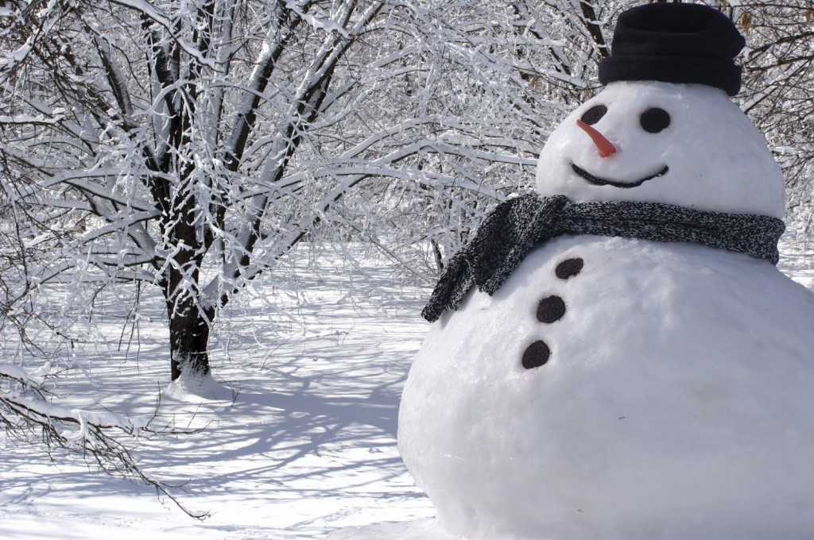
GRADIMO SNJEGOVIĆA

Slide 11
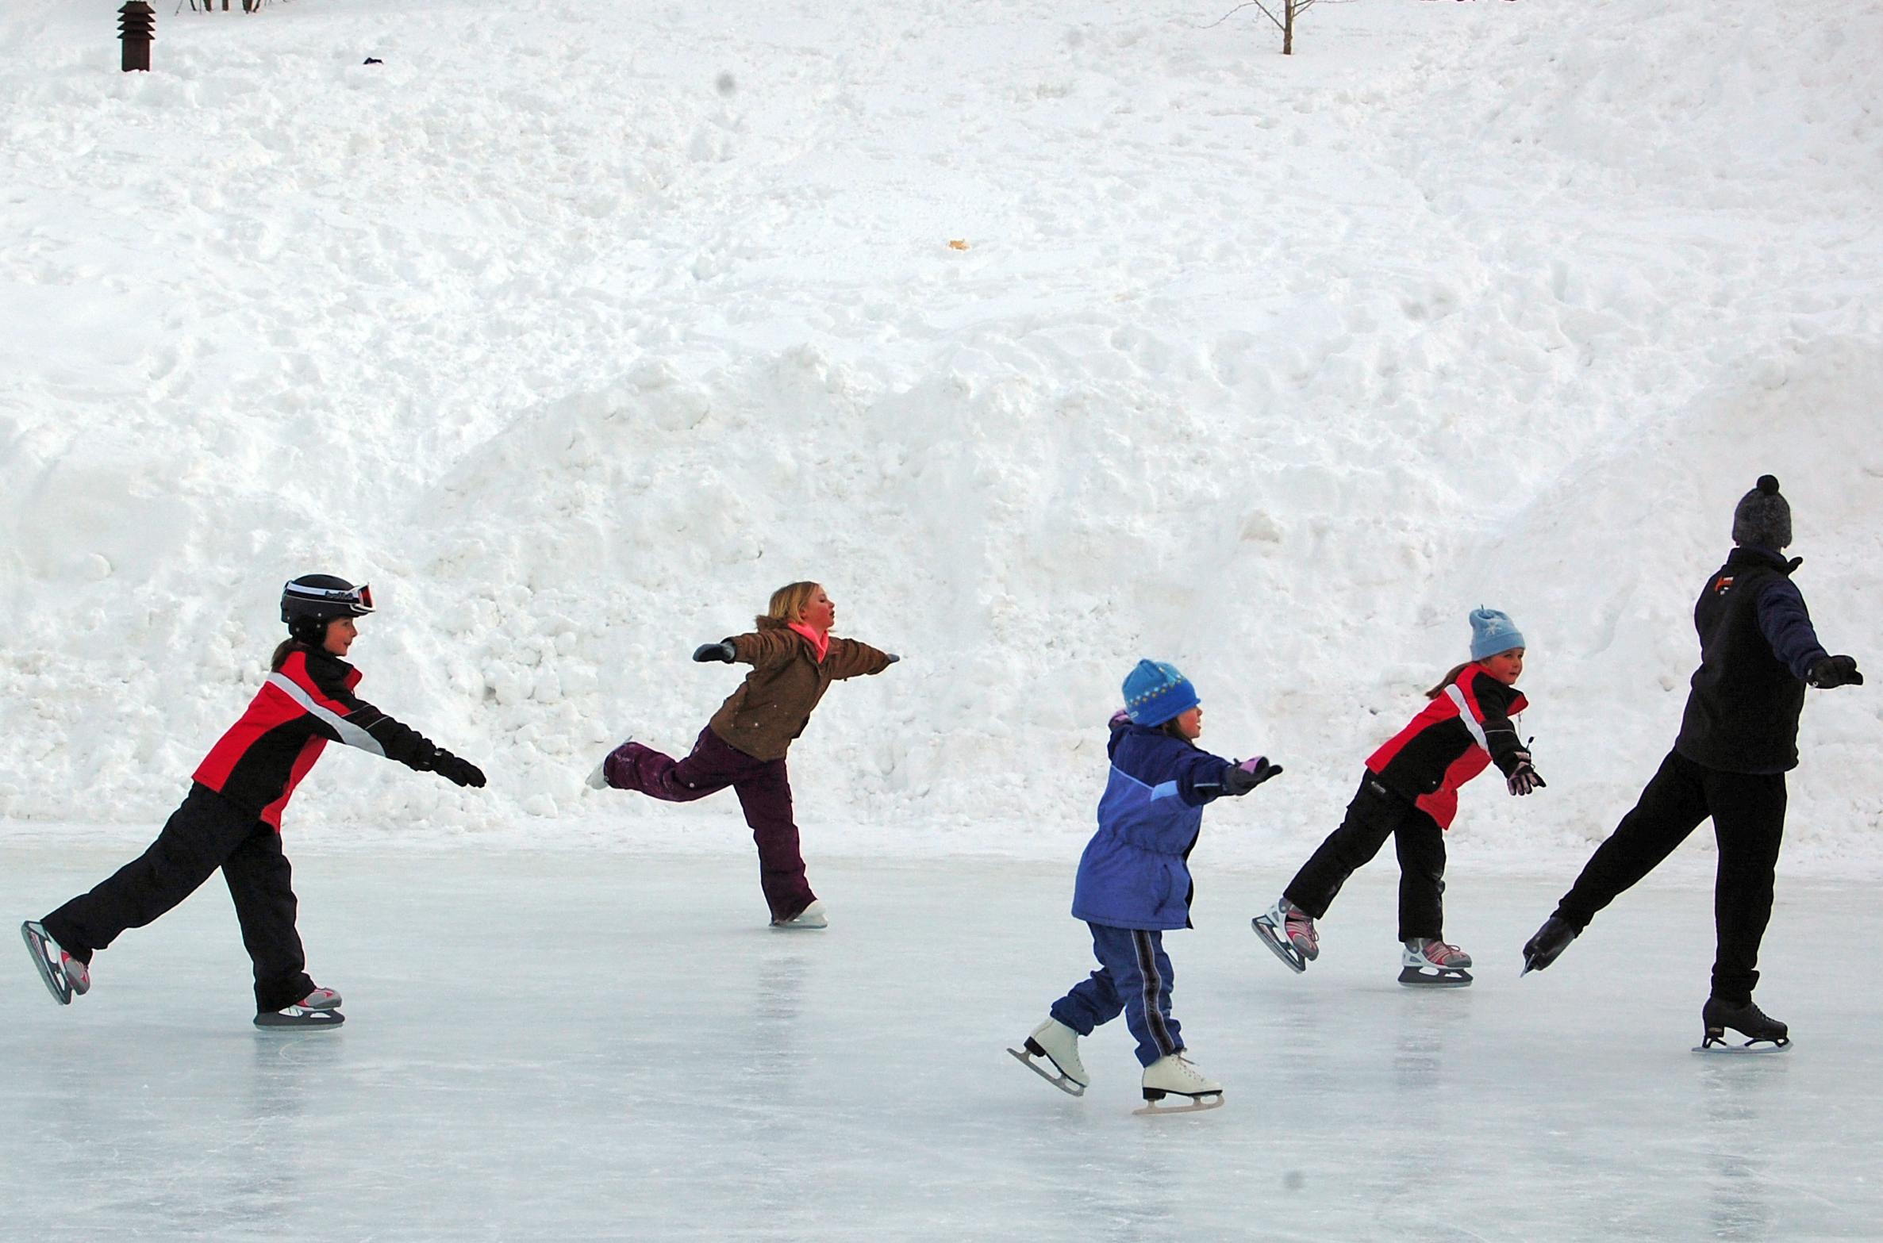
KLIŽEMO SE

Slide 12
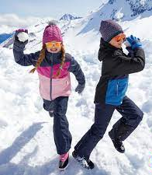
GRUDAMO SE

Slide 13
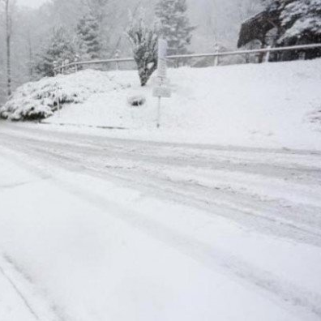
CESTE SU SKLISKE

Slide 14
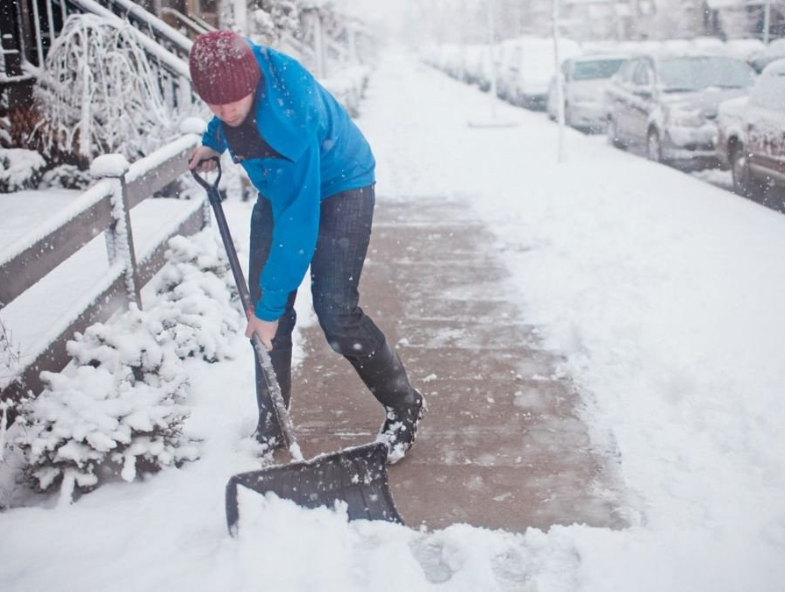
ČISTIMO SNIJEG

